Slide 1



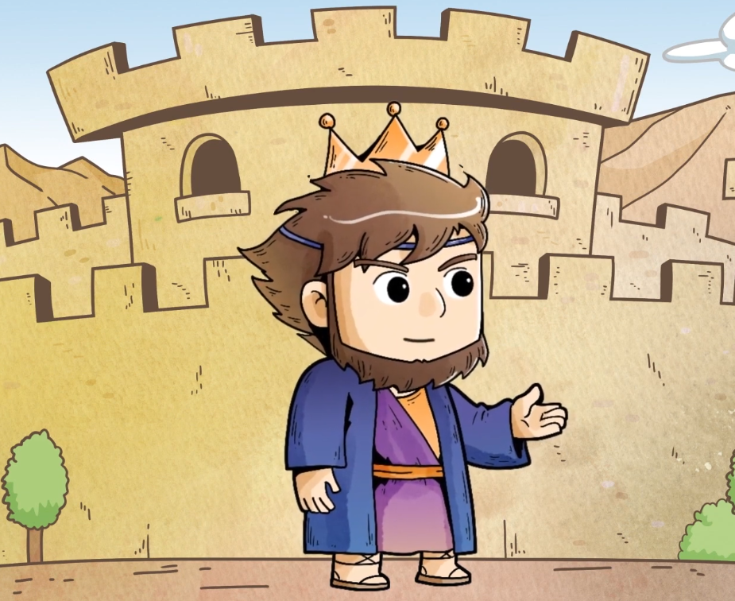



유년부 알림판
출
석
현
제2026-11호 2026년 03월 15일
황
◈ 달란트는 이렇게 모을 수 있어요!
- 출석(3) / 성경지참(1) / 헌금(1) / 전도(10)
- 암송(3) / 성경읽기(3) / 큐티(3) / 모범 (5)
"축복의 땅”이천 신하교회
교회 표어: 새 길을 여시는 하나님, 새 일을 이루는 교회 “보라 내가 새 일을 행하리니 이제 나타낼 것이라 너희가 그것을 알지 못하겠느냐 반드시 내가 광야에 길을 사막에 강을 내리니"
< 이사야 43장 19절 말씀>
유년부 표어: 하나님이 하시는 새 일, 우리가 함께해요!
유년부 소식
1. 3월 일정입니다.
3/15(주일) 성경 O,X 퀴즈
3/29(주일) All 출석 Day
2. 오늘 2부 순서로 성경 O,X 퀴즈가 있습니다. 모두 맞히는 친구는
선물이 있으니 들은 말씀을 잘 기억해서 맞춰보아요!
3. 3/29(주일) All 출석 Day에는 무엇보다 예배를 우선해서 빠지지
않도록 노력해요. All 출석 Day를 맞아 선생님들께서 성경 스토리를
직접 연극으로 준비하고 있으니 잘 준비될 수 있도록 기도해주세요!
유년부 기도제목
1. 하나님의 말씀을 바로 알고 말씀에 순종하여 이 시대를 잘 분별케 하시고, 날마다 승리하는 삶을 살도록 도와주세요.
2. 왕이신 하나님의 꿈을 품고 왕의 자녀답게 당당하게 살아갈 수
있도록 모든 환경을 열어 주시고 모든 능력과 지혜를 부어주세요.
3. 우리가 드리는 예배가 습관적인 예배가 되는 것이 아니라, 예배를 통해 삼위일체 되시는 살아계신 하나님과 우리를 구원하신 예수님.
그리고 우리와 언제나 함께 하시는 성령님을 만나게 하셔서 더욱
주님과 사랑의 관계가 깊어지도록 인도해 주세요.
4. 예수님의 겸손하고 온유한 성품을 닮아가게 하셔서, 우리 삶에서
복음을 전하는 예수님의 권세가 충만한 삶을 살게 도와주세요
5. 지도하시는 선생님과 목사님께 하나님의 마음을 부어 주셔서
더욱 기도의 무릎으로 사명에 임하게 하시고, 하나님이 주시는
지혜와 능력으로 날마다 겸손하게 우리 친구들을 사랑하며 잘
양육할 수 있도록 은혜를 더해 주세요.
일주일 동안 함께해요
교장 : 홍성환 담임목사님
지 도 : 이강명 목사님 부 장 : 홍정옥 선생님
(010-2081-6290) (010-2587-8392)
총 무 : 이은주 선생님 서 기 : 김봉운 선생님
회 계 : 박근미 선생님 찬 양 : 이수정 선생님
구분 | 월 | 화 | 수 | 목 | 금 | 토
성경읽기 | 열왕기상
 | 11장 4~6 | 11장 7~9 | 11장 10~13 | 18장 30~35 | 18장 36~38 | 18장 39~40
지난 주 암송 | 누가 주의 이 많은 백성을 재판할 수 있사오리이까 듣는 마음을 종에게 주사 주의 백성을 재판하여 선악을 분별하게 하옵소서 (열왕기상 3장 9절)
이번 주 암송 | 오직 내가 이 나라를 다 빼앗지 아니하고 내 종 다윗과 내가 택한 예루살렘을 위하여 한 지파를 네 아들에게 주리라 하셨더라(열왕기상 11장 13절)
안 보고 말씀을 외울 수 있어요!(확인란)
유년부 홈페이지 : http://shinha.org/Page/Index/17226
※ 성경읽기와 성구 암송 실천 내용을 동그라미로 표시해봐요!

Slide 2




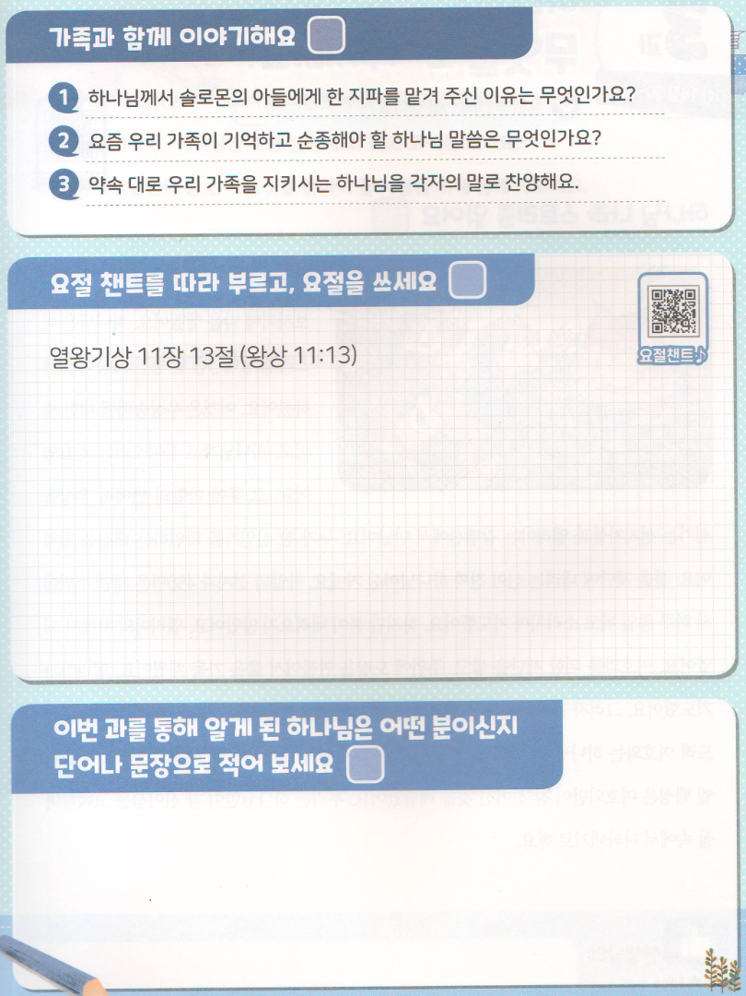
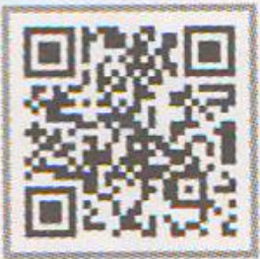
하나님은 영이시니 신령과 진정으로 예배할찌니라
부모님과 함께하는 큐티
주 일 예 배
학생 확인란:
☆ 오늘 말씀을 기억하며 복습해 보세요.
부모님 확인란:
예배시간 - 오전 11시
※ 표시된 순서는 모두 일어서서 예배 드립니다
※ 찬양율동 ************************ 다 함 께
사도신경 ************************ 다 함 께
기 도 ************************
헌 금 ************************ 다 함 께
헌금위원 ************************ 부장 선생님
성경봉독 ************************ 다 함 께
말 씀
주기도문 ************************ 다 함 께
광 고 ************************ 부장 선생님
김태리
(2-2반)
“하나님은 다윗에게 주신
무엇을 기억하셨나요?”
(열왕기상 11장 4~13절 )
이강명 목사님
<다음주 예배>
1. 기 도: | 2-1반 어린이
2. 성경 본문: | 열왕기상 18장 30~40절
 | “하나님은 온 세상에 무엇을 보여주시나요?”
3. 말 씀: | 이강명 목사님

